Slide 1

PRESENTASI THREE.S GRAFKOM C:
BERMAIN DENGAN RAGAM SUMBER CAHAYA

Slide 2

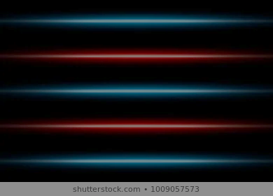
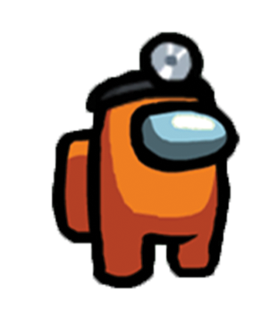
M. Haris Wicaksono
05111840000029
M. Farras Pangestu
05111840000134

Slide 3
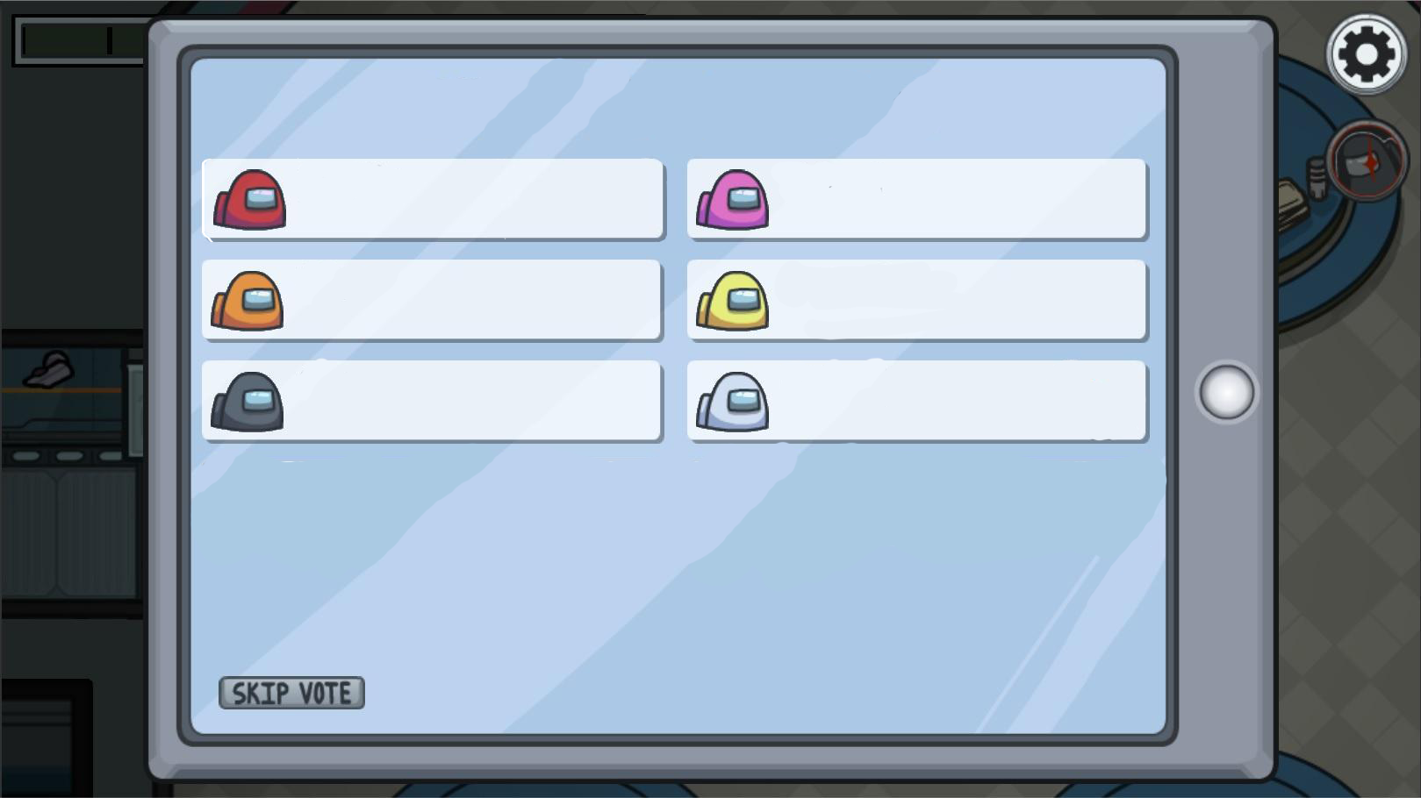
Menu
Lights in THREE.JS
Directional Light
Ambient Light
Spot Light
Point Light
Hemisphere Light

Slide 4
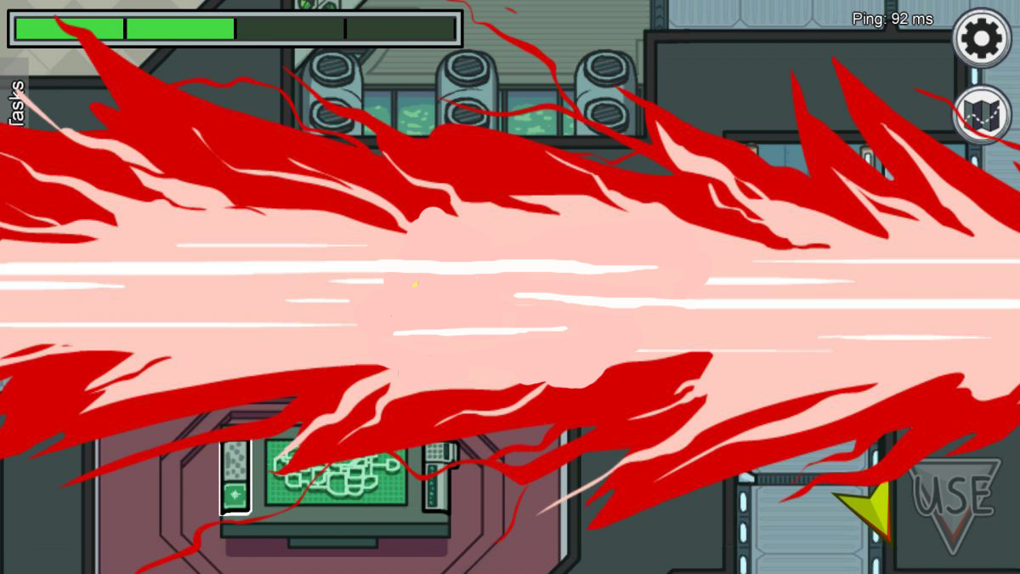
Lights in THREE.JS

Slide 5
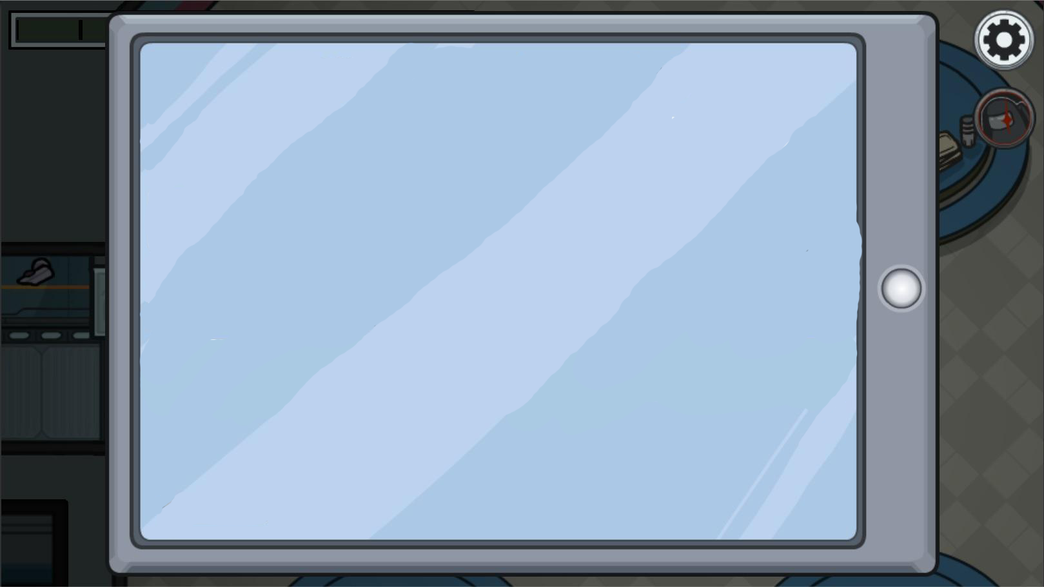


Lights in THREE.JS
Three.js menyediakan beberapa jenis cahaya.
Cahaya pada Three.js adalah turunan dari THREE.Light
Tidak semua material pada Three.js dapat dipengaruhi oleh pencahayaan. Hanya objek dengan tekstur material MeshLambertMaterial dan MeshPhongMaterial yang dapat dipengaruhi oleh pencahayaan.

Slide 6
Ambient Light

Slide 7

Ambient Light
Tidak mengarahkan cahaya ke suatu arah secara spesifik, sehingga tidak bisa menghasilkan bayangan.
Objek diterangi warna oleh parameter ‘color’ pada fungsi AmbientLight()
Menerangi semua objek yang secara merata

Slide 8
Point Light

Slide 9
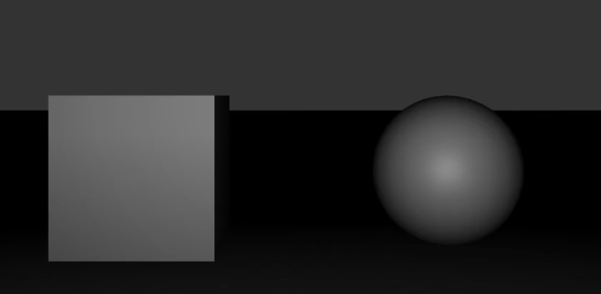

Point Light
Dipancarkan dari satu titik dan bersinar ke segala arah.
Cara kerjanya seperti bohlam, cahayanya berasal dari suatu titik dan menyebar ke segala arah, tetapi hanya menerangi objek dalam radius.
Dapat menghasilkan bayangan.

Slide 10
Directional Light

Slide 11


Directional Light
Berasal dari titik tertentu dan dipancarkan langsung ke target.
Diibaratkan seperti cahaya dari matahari ke bumi
Dapat menghasilkan bayangan.

Slide 12
Spot Light

Slide 13
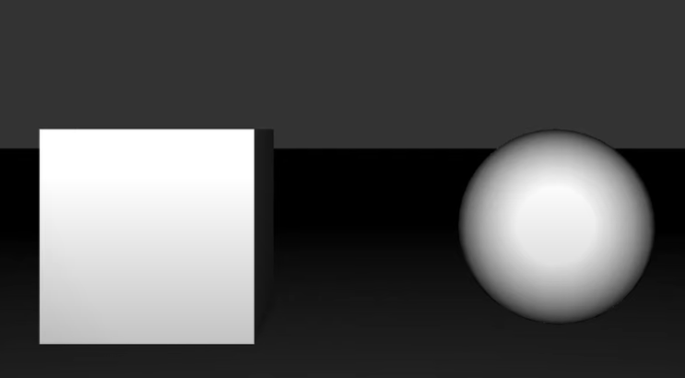
Spot Light
Dipancarkan dari satu titik ke satu arah
Cahayanya berbentuk seperti kerucut
Diameter kerucut tersebut akan semakin besar saat semakin jauh dari titik awal nya

Slide 14
Hemisphere Light

Slide 15

Hemisphere Light
Cahaya datang dari langit turun ke bawah
Semakin kebawah cahaya dari langit akan semakin pudar
Warna cahaya memudar dari warna dari langit (skyColor) ke warna di dasar (groundColor).

Slide 16
THANK YOU!

